Slide 1




Prezentace k projektu
Implementace překladače imperativního jazyka IFJ24
Tým: xkalinj00
Jan Kalina
David Krejčí
Lukáš Farkašovský
Pavel Hýža
Zdroj: Discord Icon [Online]. Dostupné z: https://logodownload.org/wp-content/uploads/2017/11/discord-logo-1-1.png Zdroj: Visual Studio Code [Online]. Dostupné z: https://miro.medium.com/v2/resize:fit:1200/0*9xZylvsis4sqQOzb.png
Zdroj: GitHub [Online]. Dostupné z: https://th.bing.com/th/id/OIP.D_Gm8IGCvkqmOgtU2hueVwHaHS?rs=1&pid=ImgDetMain
01/13

Slide 2

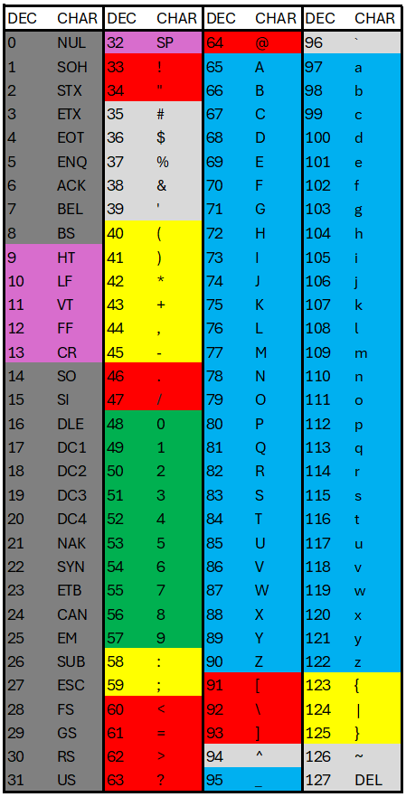
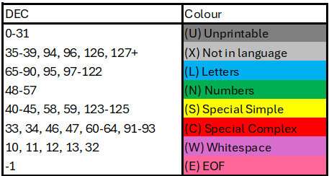
Lexikální analýza
„Scanner“
Třídění vstupních znaků do 7 námi definovaných skupin:
Písmena
Číslice
Bílé znaky
Jednoduché operátory
Složité operátory
‚EOF‘
Mimo jazyk IFJ24
Efektivnější stavová logika
Možnost využití znaků mimo základní tabulku ASCII: komentáře, []u8
Tabulka rozdělení znaků pro lexikální analýzu
Dynamický řetězec
Uchování obsahu tokenů identifikátorů, znakových řetězců, číselných tokenů
Automatické zvětšování
02/13

Slide 3
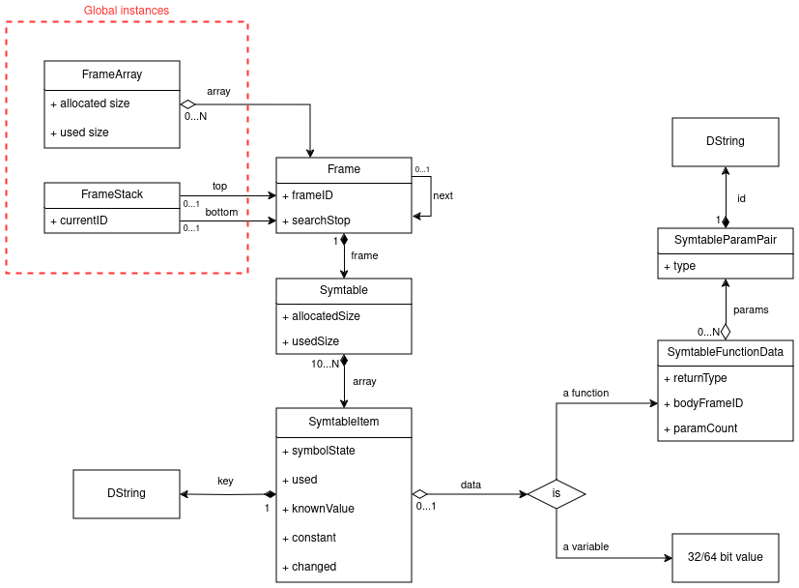
Tabulka symbolů
trp-IZP
Hashovací funkce – algoritmus djb2
Indexové konflikty – řešeny lineárním průchodem
Dynamická implementace
Libovolně rozsáhlé programy, vysoká paměťová efektivita
Každý rámec v parsovaném kódu – jedna tabulka symbolů
Zásobník rámců
Uchování tabulek symbolů
Implementace – lineárně vázaný seznam
Při vynoření je odebrán rámec ze zásobníku, ale zůstává v poli rámců pro využití během sémantické analýzy
Diagram struktury tabulky symbolů
03/13

Slide 4
Syntaktický analyzátor
„Parser“
Abstraktní syntaktický strom (AST)
5 submodulů
LL tabulka
LL parser
Precedenční tabulka
Precedenční parser
Parser common
04/13

Slide 5
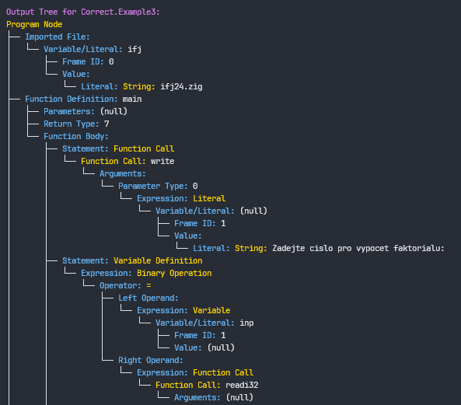
AST
Namísto jednoho univerzálního uzlu máme minimální počet různých uzlů kvůli přehlednosti
Konstrukce – zdola nahoru, během parsingu
Zajištění vysoké volnosti při konstrukci AST
Struktury některých uzlů obsahují ukazatel na void
Možnost propojovat uzly
Program pro vizualizaci AST
Příklad výstupu programu pro vizualizaci AST
05/13

Slide 6
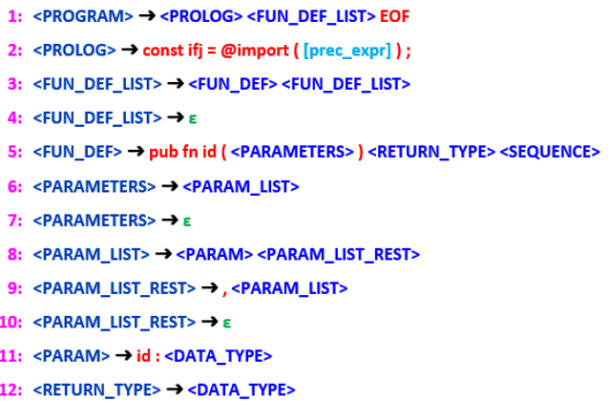
LL gramatika a LL tabulka
Neterminály pro hlavní konstrukce jazyka
Dělení na menší, například kvůli levé rekurzi
C++ program pro automatické generování některých množin
Nepoužití řešení pomocí dvourozměrného pole
Implementace vlastní struktury
Klíč (terminál)
Pole LL pravidel – binární vyhledávání
Ukázka LL gramatiky
06/13

Slide 7
LL parser
První hlavní submodul Parseru
Syntaktická analýza rekurzivním sestupem
Řízení Scanneru
Pro zpracování výrazů propůjčuje řízení Precedenčnímu parseru
Během syntaktické kontroly plní tabulku symbolů
Kontrola zastínění
Kontrola redefinice identifikátoru v jeho rozsahu platnosti
07/13

Slide 8
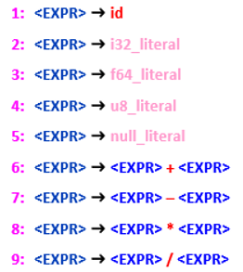
Precedenční parser
Druhý hlavní submodul parseru
LL parser předává řízení pro zpracování výrazů nebo argumentů v rámci rozšíření FUNEXP
Precedenční tabulka priorit operátorů a tabulka redukčních pravidel tvořených sekvencí symbolů
Precedenční zásobník
„Zásobník precedenčních zásobníků“ při parsování argumentů volání funkcí
Shoda mezi sekvencí symbolů na vrcholu zásobníku a sekvencí redukčního pravidla – aplikace redukčního pravidla, jinak chyba
Ukázka redukčních pravidel
Precedenční tabulka
Obsahuje také priority symbolů tvořících volání funkcí, ty mohou vystupovat ve výrazech a argumentech volání funkcí v rámci rozšíření FUNEXP
08/13

Slide 9
Parser common
Třetí hlavní submodul Parseru
Minimalizace duplicitního kódu v submodulech Parseru
Jednotné zázemí pro LL i precedenční parser
Speciální funkce parser_errorWatcher()
Statické proměnné pro zaznamenání chybových stavů
Propagace chyb zpět rekurzivním sestupem
09/13

Slide 10
Sémantický analyzátor
4 fáze
Během parsingu: přidávání položek do rámců, kontrola nedefinovaných a vícekrát definovaných proměnných
Po parsingu: kontrola přítomnosti funkce main(), správnost prologu
Kontrola těl funkcí, jejich příkazů a výrazů, rekurzivní průchod stromem
Prohledání všech rámců programu, kontrola využití proměnných a neměnnosti konstant
Naše rozšíření
Příkaz return se vyskytuje v každé větvi těla dané funkce
Detekce mrtvého kódu za příkazem return
Implicitní konverze při přiřazení
Vyhodnocování výrazů se známou hodnotou při překladu
10/13

Slide 11
Generátor kódu
Prochází AST podobně jako sémantický analyzátor
Zajištění unikátních identifikátorů – proměnným v mezikódu je přidáván sufix s číslem jejich rámce
Při zanoření do cyklu se nejprve definují všechny jeho proměnné, až poté se generuje podmínka s tělem cyklu, a to již bez definic
Vyhodnocování výrazů – výsledná hodnota předána na vrchol zásobníku, všechny operace dále používají zásobníkovou verzi, pokud je to možné
Optimalizace
Vkládání sekvencí instrukcí vestavěných funkcí přímo do těla volající funkce, snížení počtu volání funkcí a výpočetního času
Instrukce PUSHS a POPS se předávají do optimalizačního bufferu, který se je pokusí nahradit instrukcí MOVE, redukce instrukcí o cca 15 %
11/13

Slide 12
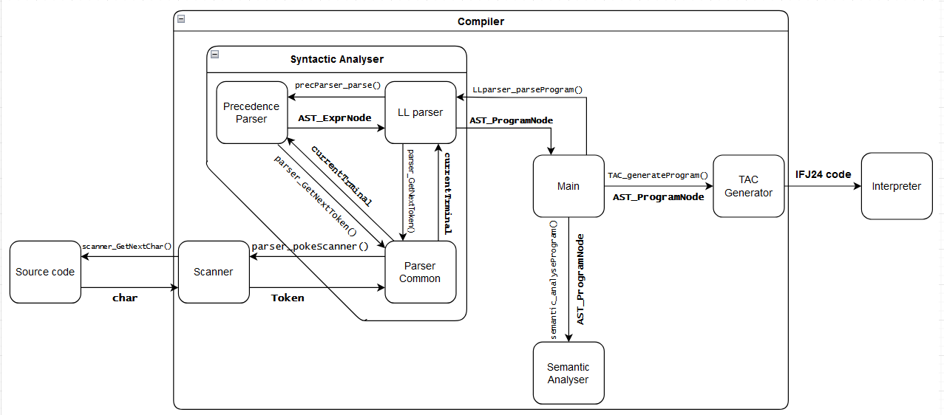
Diagram překladače
12/13

Slide 13
Závěr
Testování
Vlastní testy pro každou oddělenou část překladače
Integrační testy pro chod překladače jako celku
Vlastní rozšíření
Vlastní sémantické kontroly
Optimalizace mezikódu
Dynamická tabulka symbolů
Možnost využívat znaky mimo základní ASCII v komentářích nebo řetězcích
Kontrola meze přetečení datových typů integer a double během konstrukce AST
Přes 150 unit testů GoogleTest framework
C++ program pro generování množin EMPTY, FIRST, FOLLOW, PREDICT
Možnost generování detailní Doxygen dokumentace
Propagace chybových stavů parserem v rámci lex. a syntax. analýzy při návratu z rekurze
„Godlike Makefile“
13/13

